Slide 1
Notes:
Target Audience
(CIO, IT admin who would like to purchase storage for VMware environment)

Slide 2
VMware 應用 (案例導向)
1
虛擬伺服器
穩定、周全
2
3
備份與災難復原
檔案、服務備援
進階應用
效能、空間
QTS (基本方案) / QES (進階方案)
高可用儲存、儲存池超額配置、輔助套件、SnapSync、SRM 災難復原、 Qtier、
Data saving、iSER (RDMA)

Slide 3
走在雲端上，虛擬化儲存的大洪流 企業儲存 - 數位轉型的基石
你會遇到的問題…
慢
雜
停
不斷推陳出新的企業應用需求，大量 VM 的增長，資料量增加快速，產生 I/O 效能瓶頸
資源配置不夠靈活，配置操作過於複雜
系統可用性的問題，主機失效時未能迅速恢復服務
企業儲存的大趨勢，走向高可用性，快閃化並結合虛擬化的儲存管理架構
Notes:
就虛擬化應用趨勢發展, 說明為甚麼storage 很重要？
VMware需要什麼樣的storage？
你會遇到的問題
不斷推陳出新的企業應用需求，資料量增加快速，產生I/O效能瓶頸
儲存資源配置問題，包括資源配置不夠靈活，配置操作過於複雜
系統可用性的問題，主機失效時未能迅速恢復服務
這3個問題使企業儲存方面的需求也和傳統實體主機的架構有所不同。所有儲存設備從引進、建置設定到日常管理，都必須易於管理, 容易擴增的虛擬化平台架構

Slide 4
除了最根本的資料保護，IT 人員還在乎...
簡單管理
高可用性
IT
透過此 IT 基礎架構的五個核心，達到輕鬆管理及維持業務連續性
災難復原
高效率
穩定效能

Slide 5
VMware 虛擬伺服器
虛擬化儲存
不間斷服務
快照備份
儲存管理
儲存卸載

Slide 6
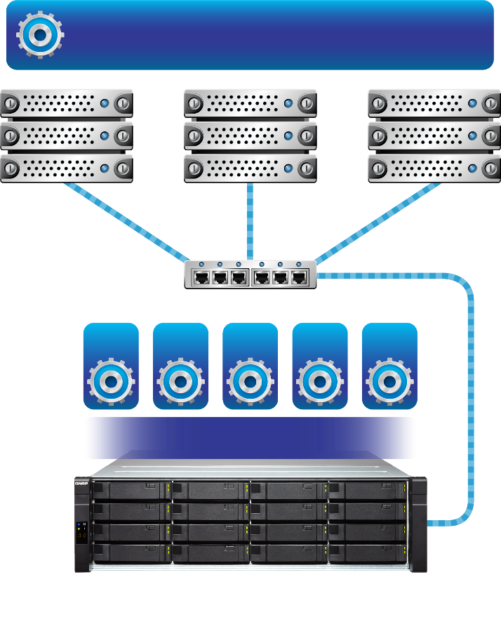
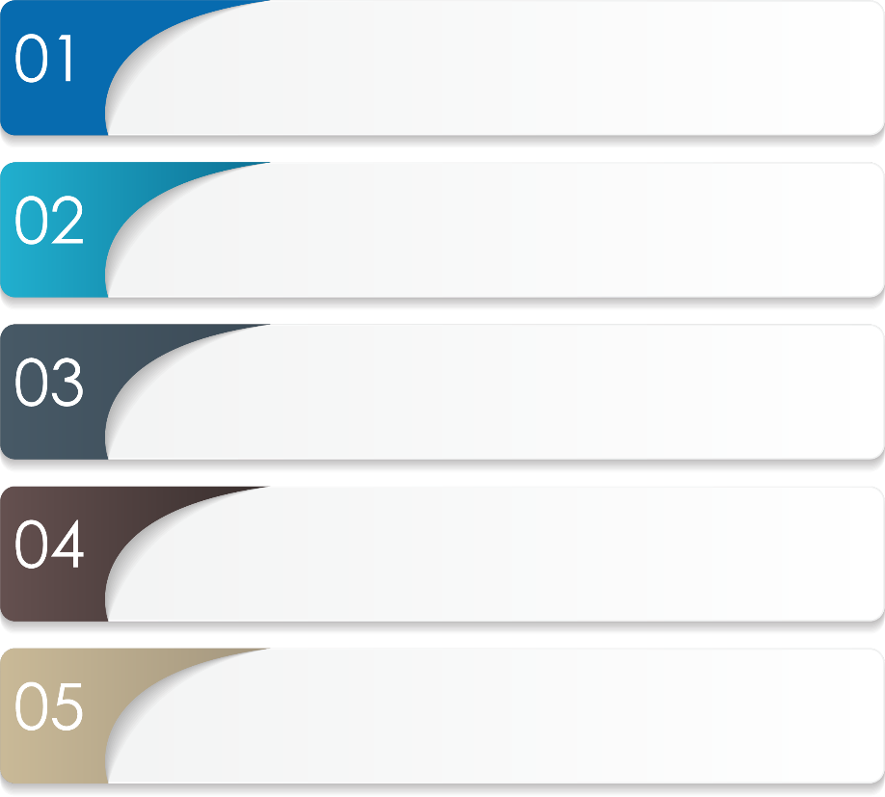
Case study – 虛擬伺服器 虛擬化儲存系統之基本架構
Production Hypervisor
VMware vSphere
50TB 的空間作為 VMware 的 Datastore 做為 Web-Server / Exchange 服務
24x7 連續穩定營運服務
伺服器
伺服器
伺服器
交換器
快照備份機制
VM
VM
VM
VM
VM
vSphere 集中管理的機制
QNAP Datastore
儲存設備的卸載 (Offload) 機制
QNAP 高可用關鍵儲存

Slide 7
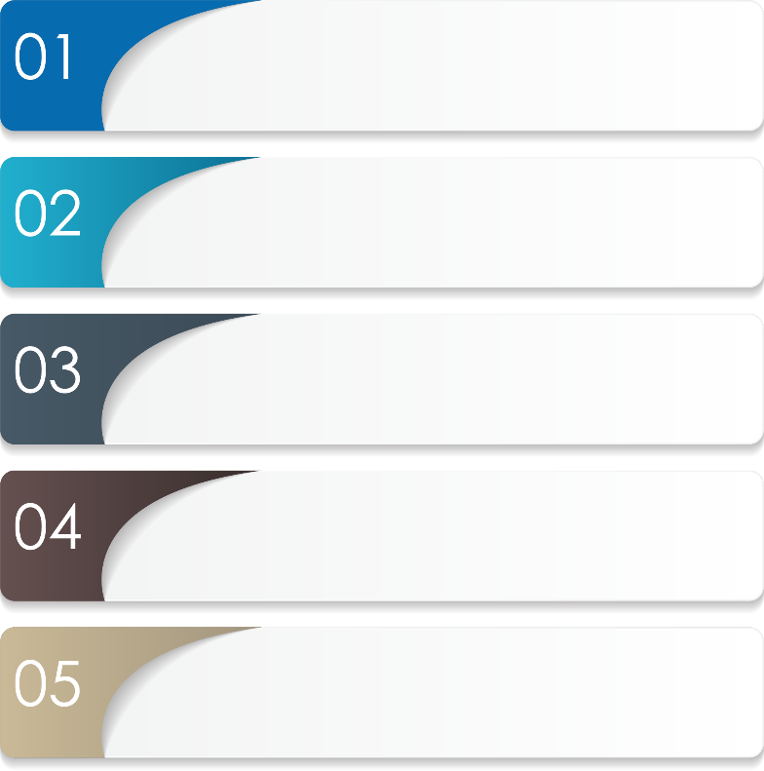
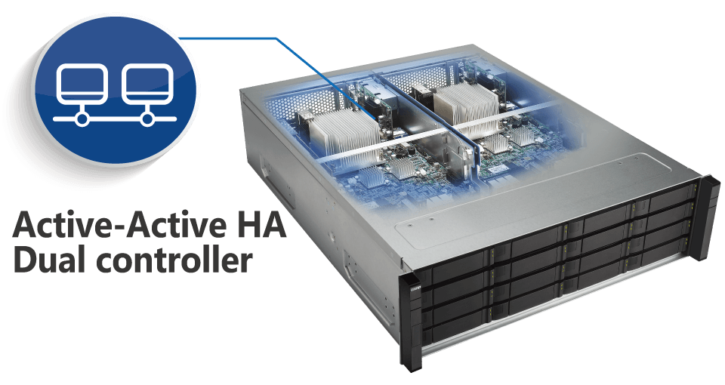
可維持長時間營運的高可用儲存 QNAP ES1640dc - 針對 VMware 關鍵應用服務設計
BBU & NVRAM 快取保護
雙通道 mini-SAS 備援
內附六組 10GbE 高速網路介面
111111
Port trunking / 多通道儲存
ZFS 資料一致性檔案系統

Slide 8
一窺儲存設備的效能秘辛 我的儲存設備為何變慢？
為什麼系統越用越慢？
您也開始感受到服務開始變慢了嗎？
為什麼使用一段時間後 NAS 開始變慢了呢？
Notes:
長時間使用的儲存系統會有資料破碎化的問題
儲存空間一旦破碎了會導致效能變慢
需要做資料搬移來解決

Slide 9
提供虛擬化應用更穩定的營運效能 QES 儲存池超額配置，減緩空間破碎化的錦囊妙計
A
B
C
D
A
B
C
D
儲存池可用空間
儲存池可用空間
預留空間
一般配置：沒有足夠大的連續空間放 Data E
超額配置：沒有空間放 Data E
E
E
E
E
EX.
B
Data E 分散寫入到不連續的小空間
移除 Data B 的同時，可以先寫入 Data E
C
D
A
EX.
C
D
A
E
B
E
E
B
E
儲存池可用空間
儲存池可用空間
預留空間
Notes:
儲存空間寫太滿的狀態時 同時刪除、寫入，導致儲存設備變慢

Slide 10
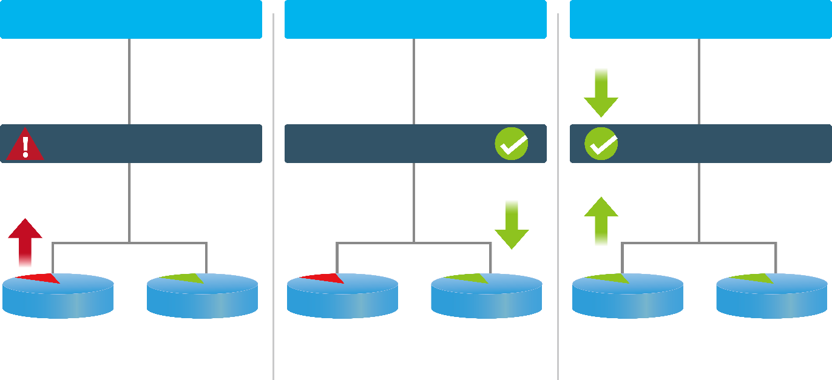
QES 高枕無憂的資料保護
資料都有校正碼(checksum)確保資料正確，可
「偵測錯誤」並「主動修復」
資料正確性
Application
Application
Application
高枕無憂的
資料儲存
(靜默資料損毀)
ZFS RAID
ZFS RAID
ZFS RAID
發現校驗資料錯誤的區塊
從鏡射區塊讀取正確資料
修復錯誤的資料區塊

Slide 11
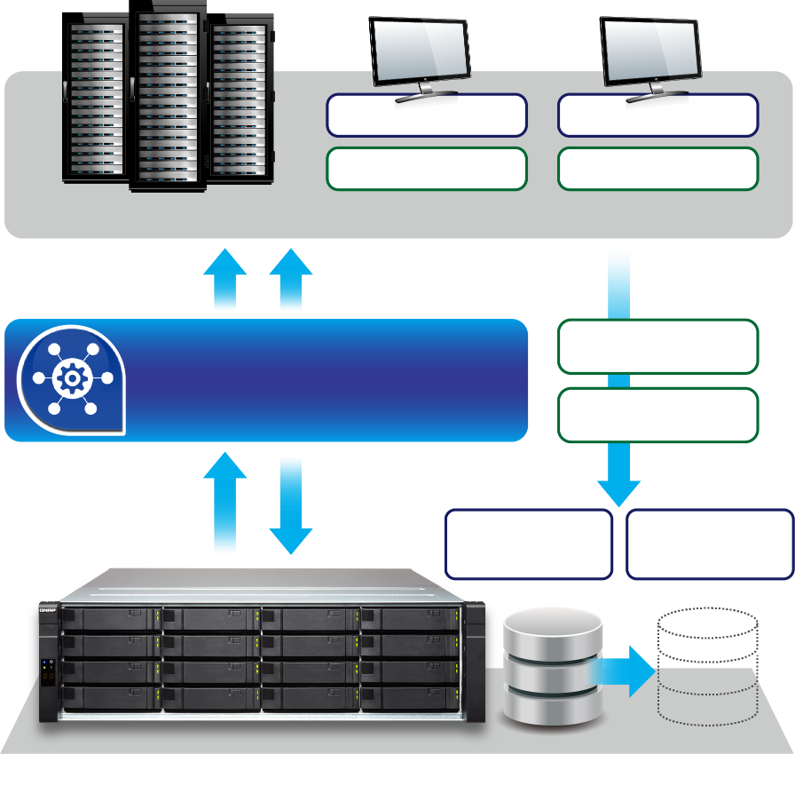
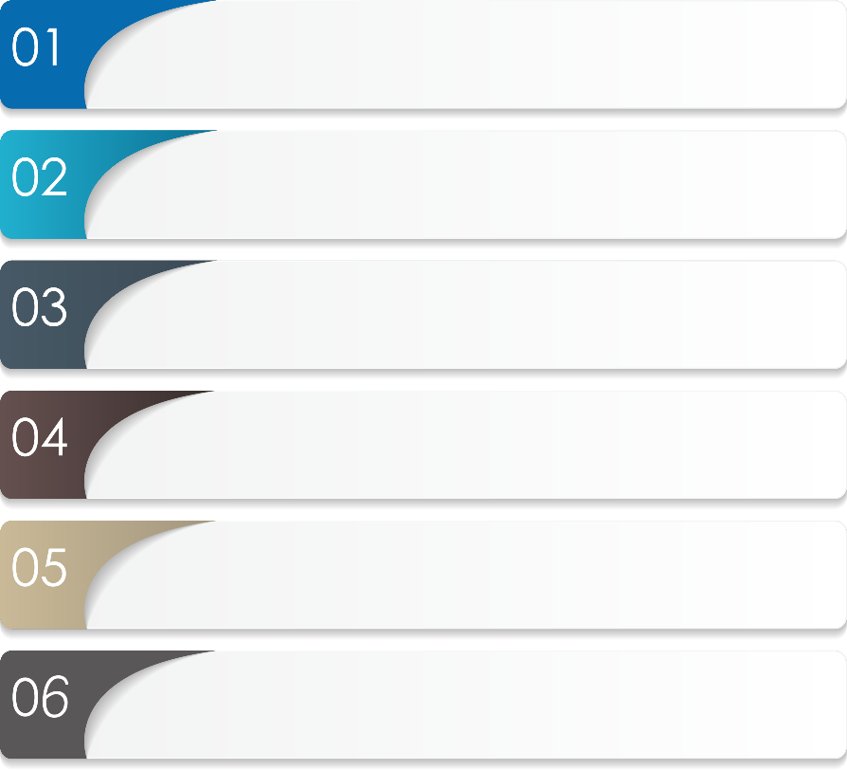
分毫不差的快照幫手 – Snapshot Agent 提供 VMware Point-In-Time 的應用一致性快照保護機制
NAS 發動快照備份要求
通知 Snapshot Agent 準備快照
C:\ VM_1
C:\ VM_2
Memory_1
Memory_2
Snapshot Agent 通知 VMware Server 準備快照 ; 應用程式停止 I/O 活動
VMware vSphere
2
6
3
應用程式將快取中的資料寫入到 NAS
Memory_1
Snapshot Agent
Memory_2
Snapshot Agent 通知 NAS 可以開始建立快照
1
4
QNAP NAS
VMDK_1
VMDK_2
NAS 執行快照的拍攝
5
回報快照以建立完成
應用程式可繼續 I/O
Notes:
https://www.qnap.com/zh-hk/how-to/tutorial/article/%E4%BD%BF%E7%94%A8-qnap-snapshot-agent-%E5%BB%BA%E7%AB%8B-vmwarewindows-%E4%B9%8B%E4%B8%80%E8%87%B4%E6%80%A7%E5%BF%AB%E7%85%A7/

Slide 12
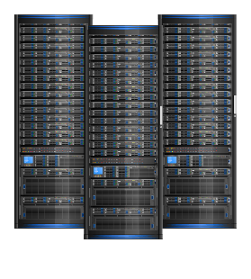
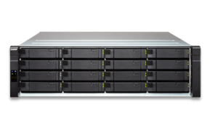
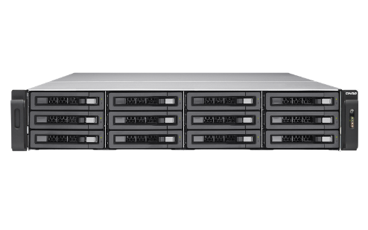
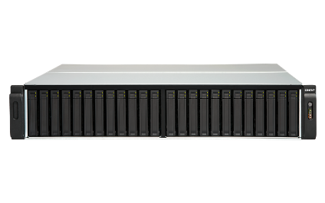
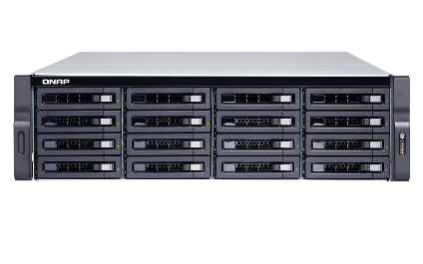
儲存管理大哉問 QNAP vSphere Web Plug-in 幫您管理您的儲存設備
QNAP
vSphere Web Plug-in
管理、操作一次到位
VMware
ESXi 主機
QNAP Storage
Notes:
透過整合vSphere Web Client，可以直接透過vSphere Web Client主控台，管理位於QNAP NAS的VMware資料存放區，並驗證使用由QNAP vSphere Plug-in管理的所有QNAP ES NAS的狀態。
只要幾個步驟，即可輕鬆從多個ESXi主機建立資料存 放區datastore。
輕鬆掌控ES NAS和資料存放區datastore的狀態。
支援NFS或iSCSI資料存放區。

Slide 13
QNAP vSphere Web Plug-in 儲存管理一機搞定
建立 / 移除Datastore
(iSCSI / NFS)
掛載 / 卸載
Datastore
連線 / 斷線
Datastore
整合管理
QNAP NAS

Slide 14
Demo vSphere Web Plug-in (方便管理 QNAP 儲存裝置) NAS 百科

Slide 15
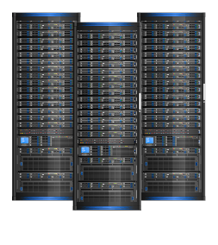
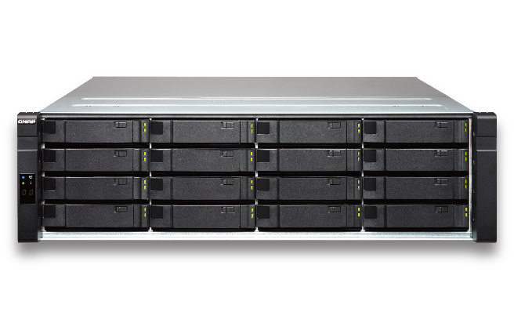
您的儲存虛擬化了嗎？ vStorage APIs for Array Integration - VAAI 快速VM複製
VMware 伺服器
QNAP NAS VAAI Plug-in
複製
讀出副本
寫入副本
VM
VM
VM
VM
QNAP Storage Pool
QNAP Storage Pool
沒有 VAAI
有 VAAI

Slide 16
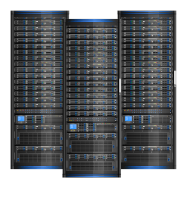
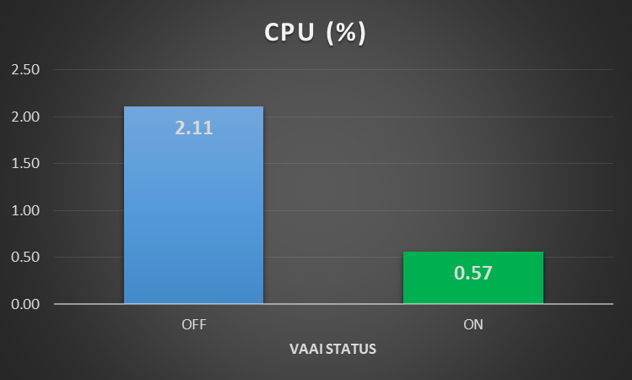
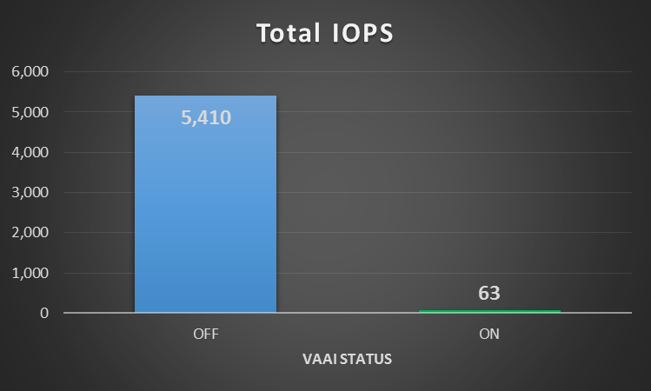
VAAI 幫您分憂解勞的好夥伴 (QTS/QES)
ESXi 完整複製 40GB 的虛擬機器
節省73%運算資源
6,000
2.5
5,000
5,410
2.0
2.11
4,000
1.5
3,000
1.0
2,000
0.5
0.57
1,000
63
0
0
OFF
ON
OFF
ON
CPU (%)
Total IOPS

Slide 17
VMware 虛擬化儲存的神兵利器
vSphere (Web) Client Plug-in
QNAP
Snapshot Agent
QNAP VMware vStorage API for Array Integration (VAAI)
讓管理者在 vSphere (Web) Client 控制台直接管理QNAP NAS 上的 VMware 儲存區叢集
可於 NAS 上建立具應用程序一致性的 iSCSI LUN 快照
有助於虛擬化環境部署及效能最佳化

Slide 18
VMware 搭配 QNAP Storage 面面俱到的故障防範機制
應用層級
VMware vSphere Fault Tolerance ensures continuous availability for applications in the event of server failures.
系統層級
VMware vSphere High Availability (HA) protects your virtualized environment from failures at the server and OS level.
儲存層級
QNAP ES1640dc ensures data availability of VMware application at the storage level.

Slide 19
VMware 備援方案
基本方案 單純的資料備援
進階方案 服務的災難復原備援

Slide 20
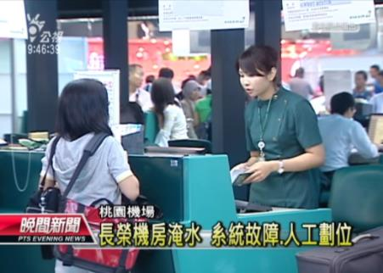
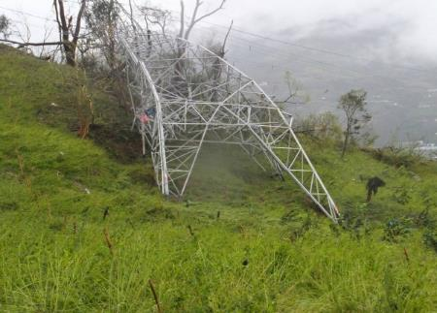
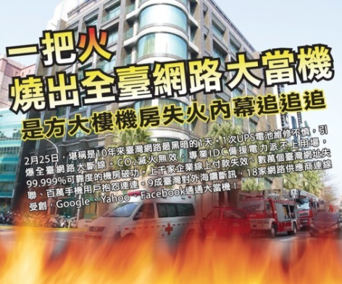
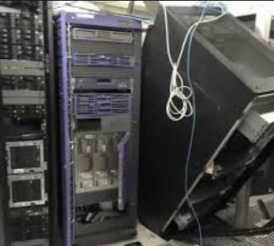
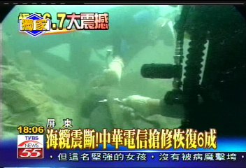
天有不測風雲
機房系統故障 / 失火 / 淹水搶修恢復中…

Slide 21
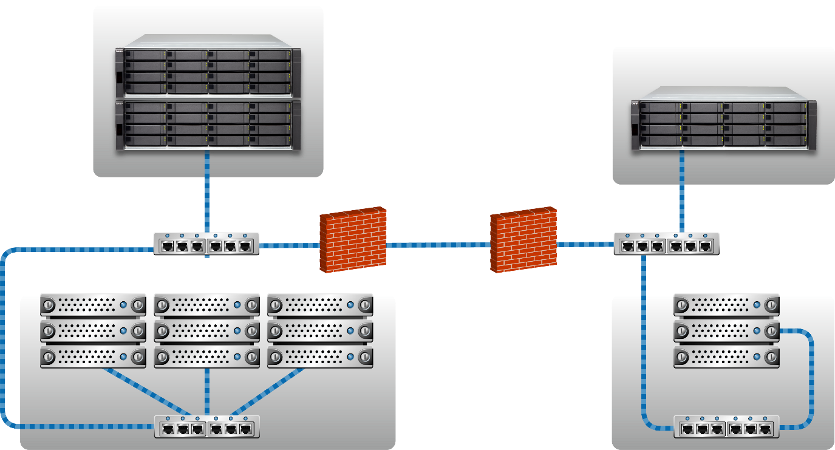
Case Study - 災難復原實務架構 VMware 災難復原的縝密方案
Storage in protected group
Storage in recovery group
Storage in protected group
Storage in recovery group

Slide 22
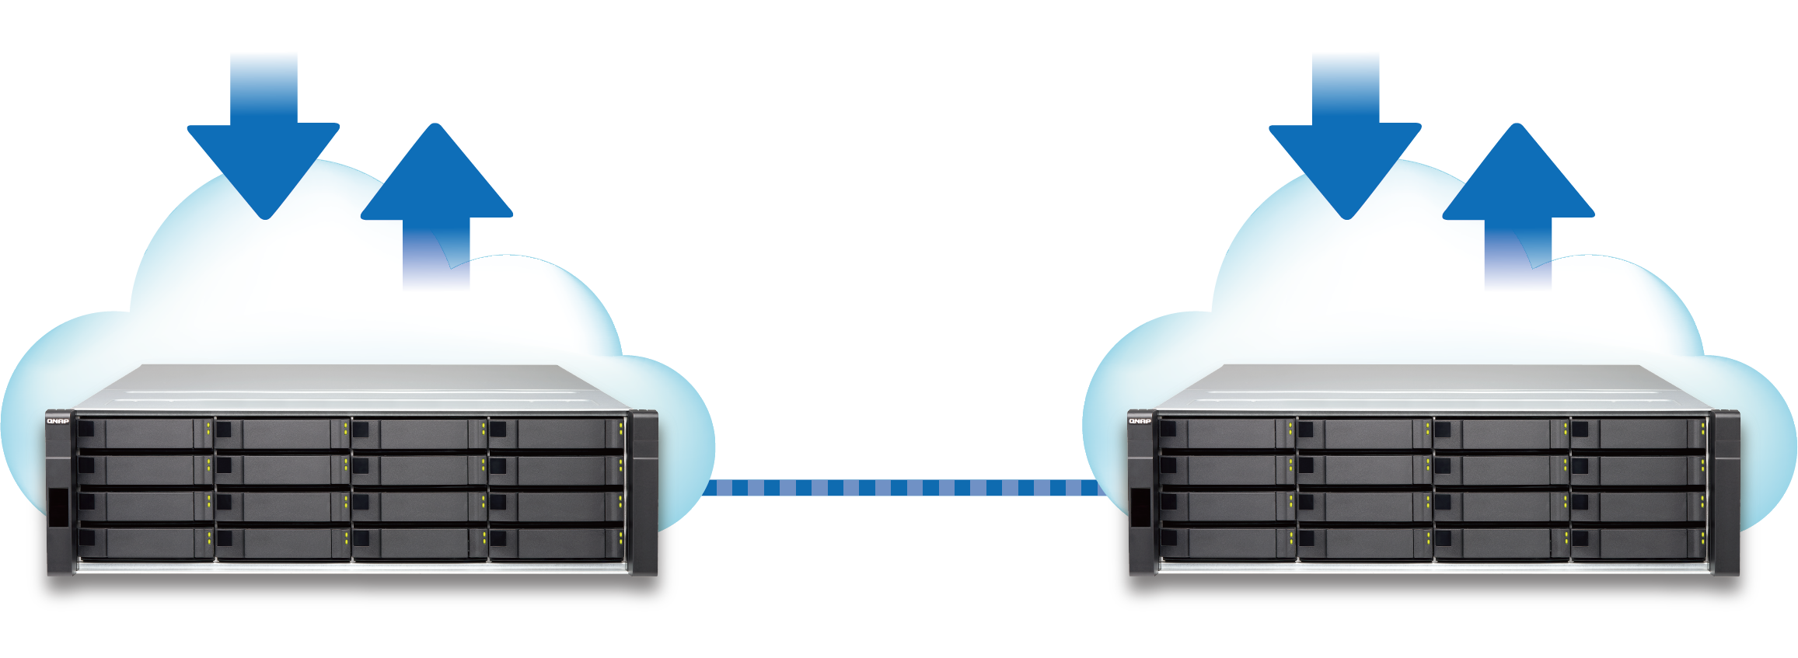
QES SnapSync - 異地備份的基本功
分秒必爭的高效異地備援
伺服器
伺服器
iSCSI | NFS
iSCSI | NFS
SnapSync
(Block Level)
主要機房
備援機房

Slide 23
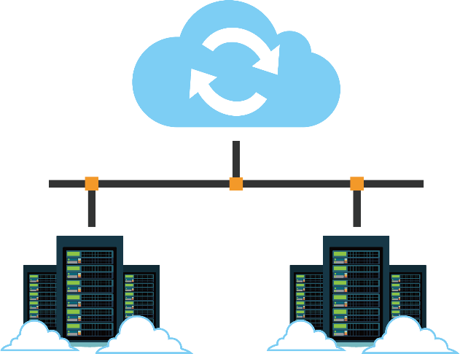
VMware SRM 災難復原整合方案 QNAP VMware Storage Replication Adapter
+
QNAP VMware Storage Replication Adapter (SRA)
QNAP QES SnapSync
可在短時間內將重要的服務快速即時地在異地機房重建，確保企業服務不中斷。
QES 區塊層級 LUN / 共享資料夾 異地備份。

Slide 24
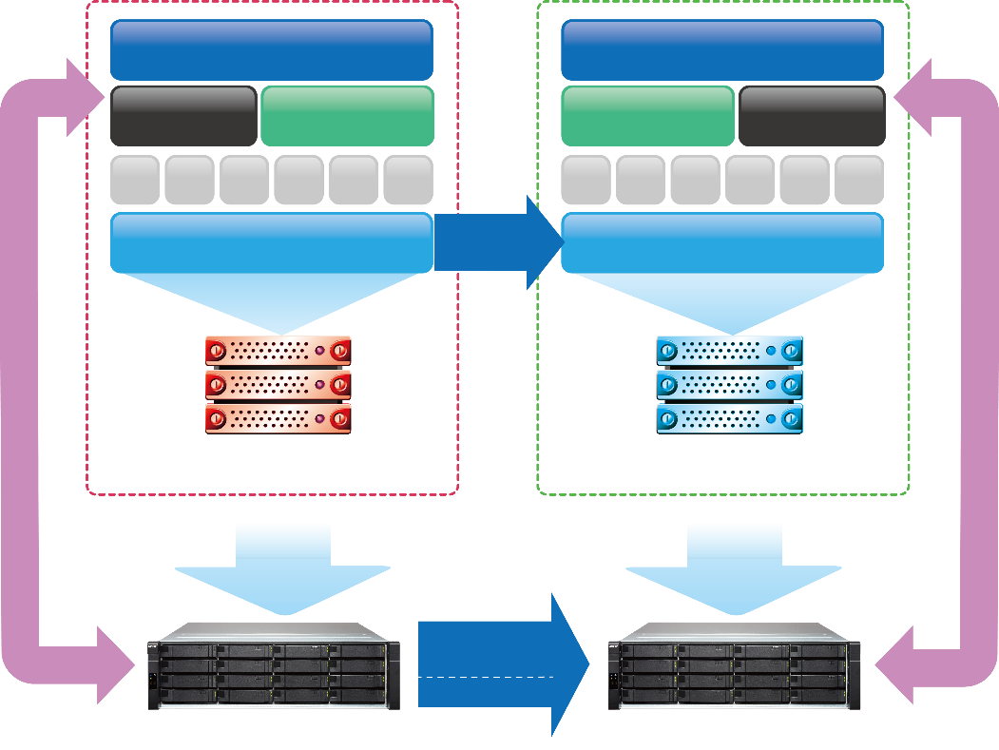
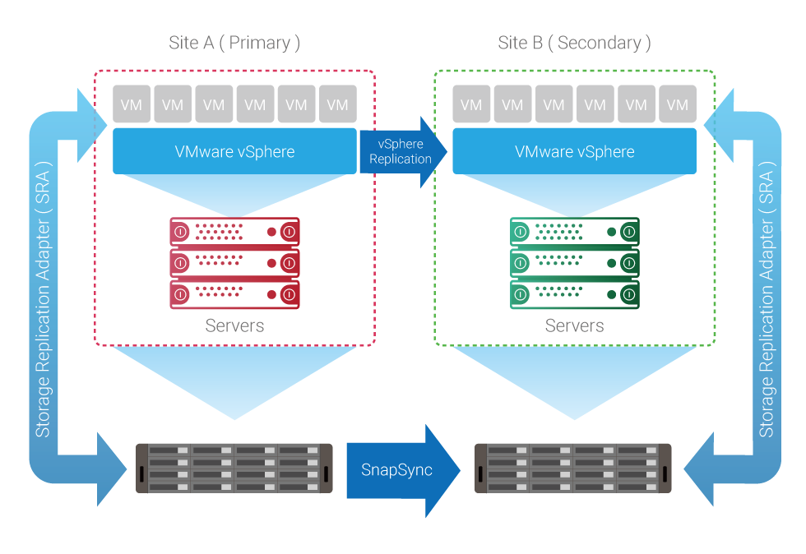
讓災難復原更完善 QES SRA 整合 VMware SRM 提供完善的災難復原
Protected Site
Recovery Site
透過 QNAP Storage Replication Adapter (SRA) 與第三方備援方案 VMware Site Recovery Manager (SRM)，經由 SnapSync 快照同步，短時間內在異地機房快速重啟運行中的重要服務。
Exchange Server
Exchange Server
Site Recovery Manager
VMware vCenter Server
VMware vCenter Server
Site Recovery Manager
VM
VM
VM
VM
VM
VM
VM
VM
VM
VM
VM
VM
VMware vSphere
vSphere
Replication
VMware vSphere
認證
QNAP SRA 通過VMware SRM 6.5 認證
Storage Replication Adapter ( SRA )
Storage Replication Adapter ( SRA )
Servers
Servers
Array Based
Replication
SnapSync
ES1640dc v2
ES1640dc v2

Slide 25
VMware 進階應用
虛擬桌面
效能空間的權衡
SSD的趨勢
iSER 網路加速

Slide 26
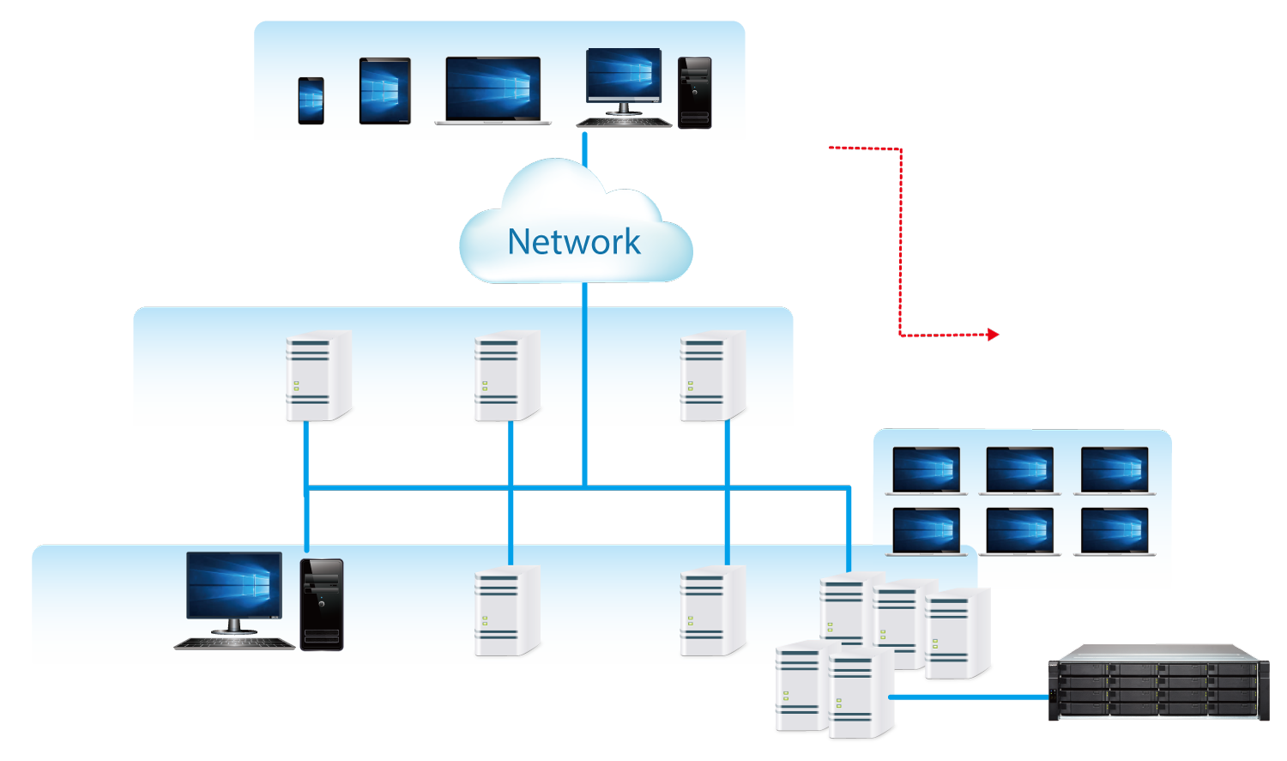
Case Study – 進階應用 虛擬化儲存 – 空間、效能的拉鋸戰
View
Client
Client Devices
RDP
Virtual
Server
Desktop
PCoIP
View
Agent
SQL
Database
Server
ERP
Server
EIP
Server
Desktop OS
Domain
Controller
CRM
server
vCenter
Server
ESXi
hosts
ES1640dc v2
View
Agent

Slide 27
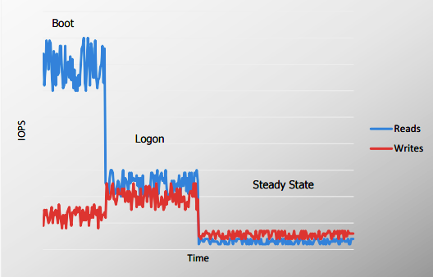
虛擬化儲存之效能二三事
虛擬化的效能需求與使用者體驗
息息相關
虛擬桌面環境下的效能需求
使用者體驗必須比傳統架構(實體機)相近或更好
單台個人電腦或筆電，其儲存設備可提供 150 IOPS

Slide 28
面面俱到的虛擬化儲存
配置決定效能
全快閃空間的魔法師
IOPS 應用服務導向
延遲 使用者體驗導向
資料壓縮 資料瘦身零負擔
資料去重複刪除 重複資料的照妖鏡

Slide 29
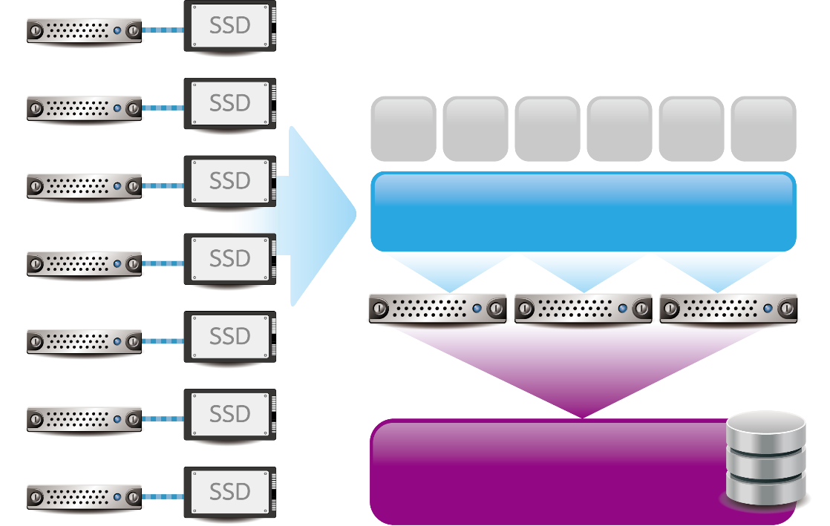
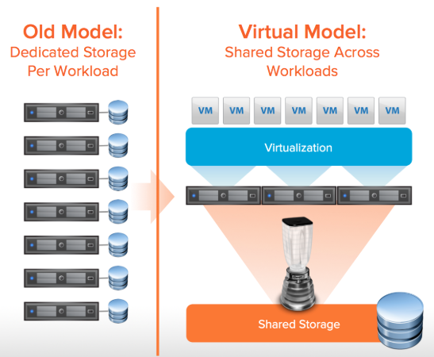
虛擬化儲存的快閃趨勢
傳統虛擬化架構：
專屬的 SSD 儲存架構
主流虛擬化架構:
共用全快閃儲存系統之虛擬化架構
實驗應用服務虛擬化
共用全快閃儲存空間
虛擬化應用加速
高效節能、空間共享
VM
VM
VM
VM
VM
VM
VMware ESXi
全快閃 虛擬化儲存
Notes:
https://blog.purestorage.com/solving-vmware-storage-shenanigans/

Slide 30
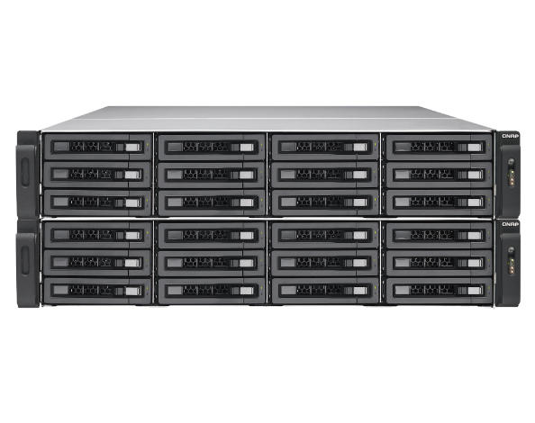
空間、效能毫不妥協
SATA / NL-SAS
全 SATA 或 NL-SAS 傳統磁碟配置
儲存空間最大化，將受限於效能需求
SATA / NL-SAS
SSD
混和快閃及傳統磁碟配置
擷取快閃磁碟的效能優勢，提供快取或分層資料存取的加速
SATA / NL-SAS
SSD
全快閃磁碟配置
儲存效能的最佳化配置，將受限於空間需求
SSD

Slide 31
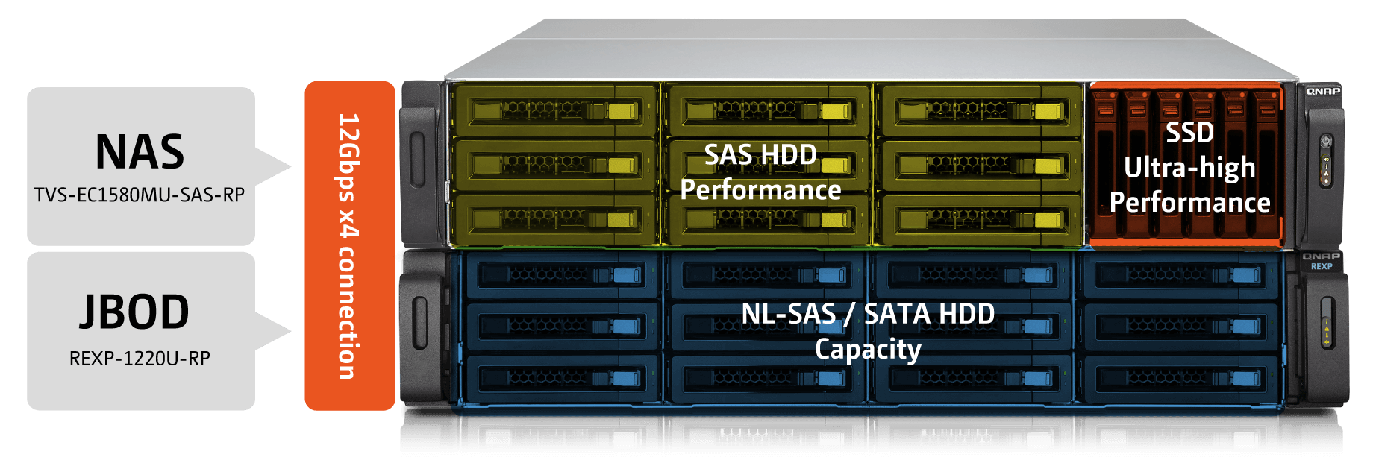
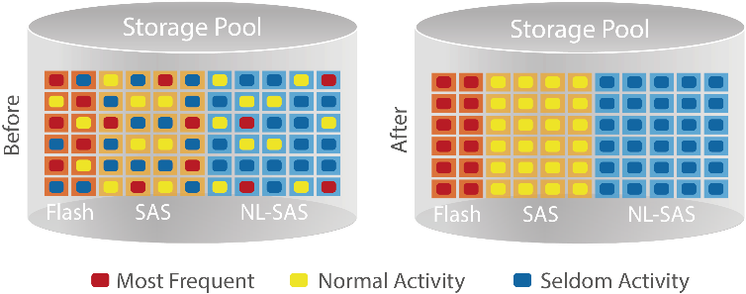
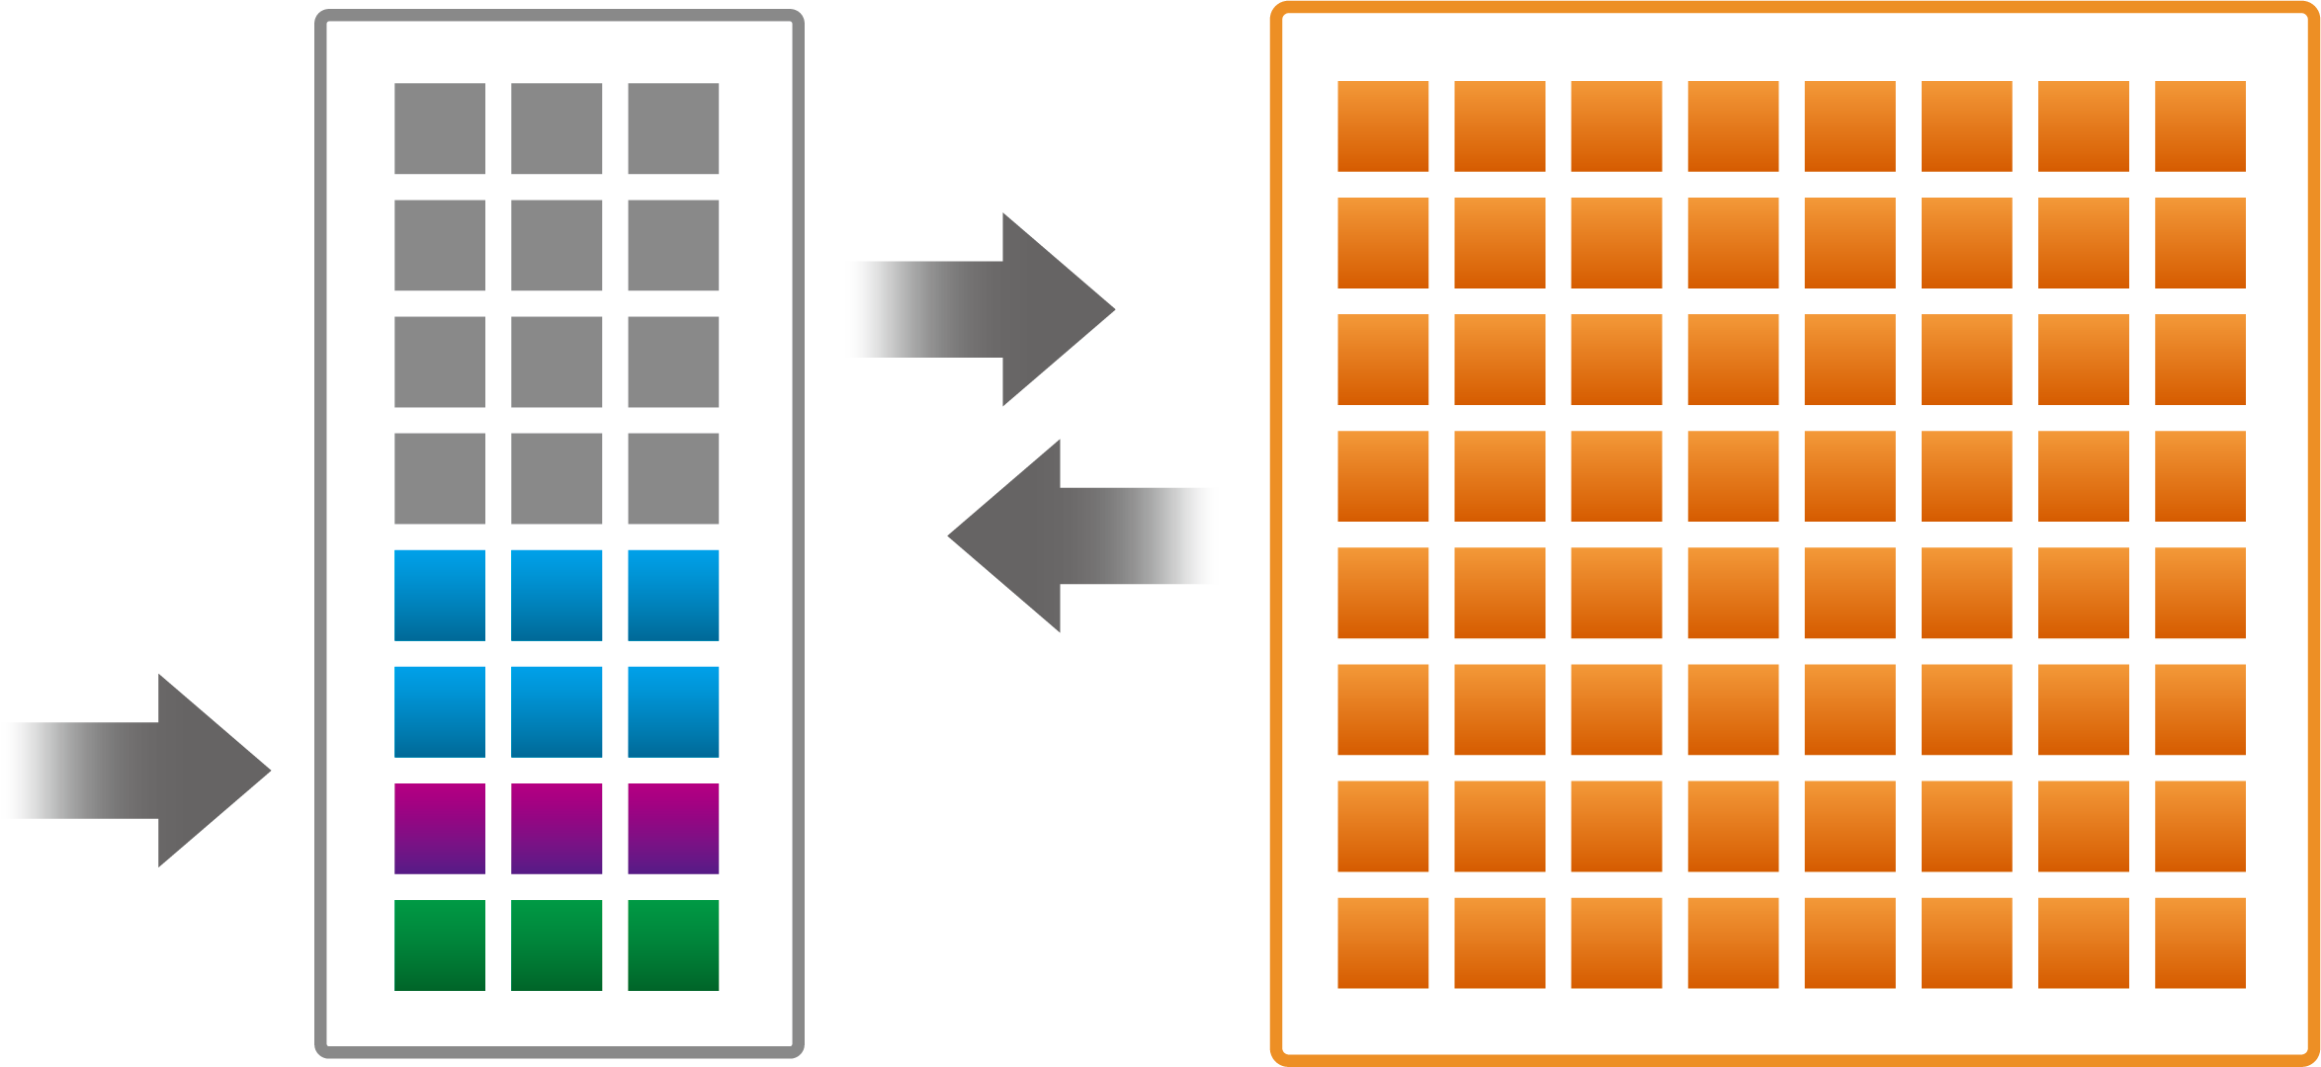
活化快閃磁碟的利器 全方面 VMware 虛擬化儲存效能配置
高單價的 SSD 該怎麼配置呢？
快取加速機制 (QTS / QES)
Qtier 分層加速機制 (QTS)
Cached data
快取空間
HDD 磁碟空間
Reading data
Writing data
File metadata
Data in HDD
Cached data
Reading data
Writing data
File metadata

Slide 32
虛擬化應用的儲存還能更有效率 QES支援重刪 (Deduplication) 避免儲存冗餘的資料
500 台虛擬桌面實測：資料去重複刪除可節省 95% 重複資料。
QES NAS
Deduplication
VMware ESXi Server

Slide 33
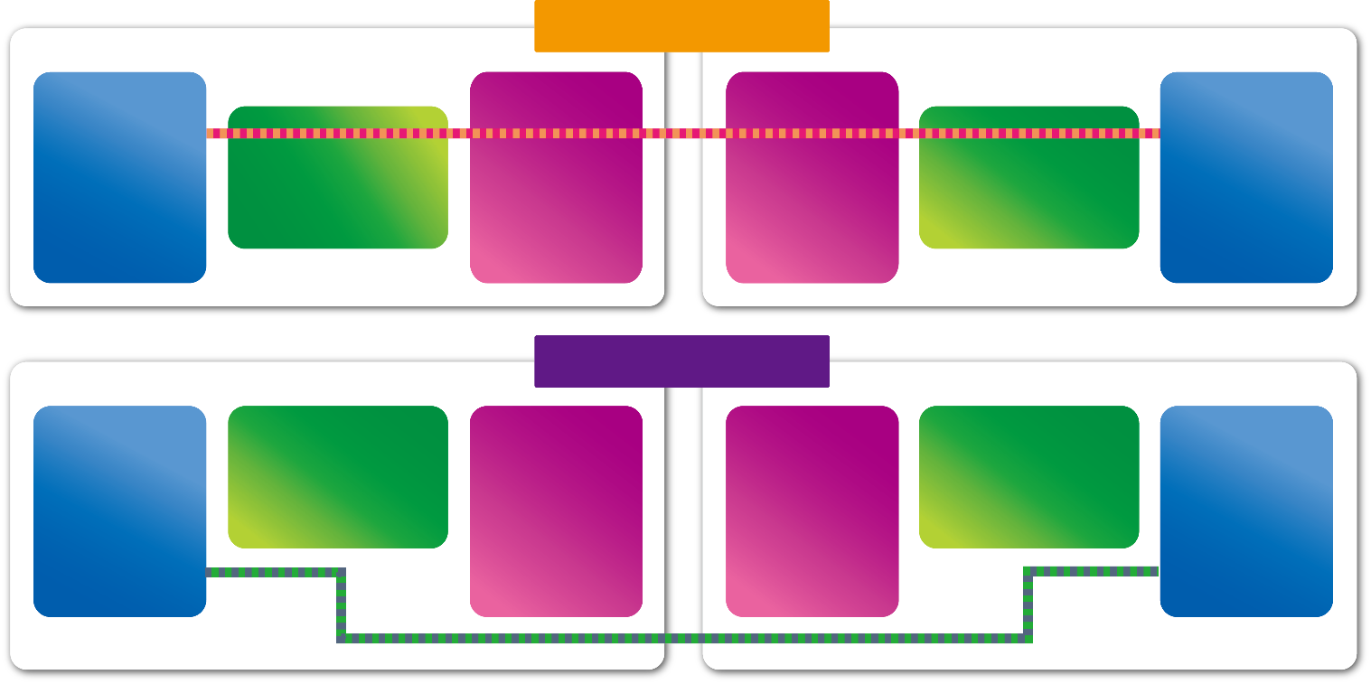
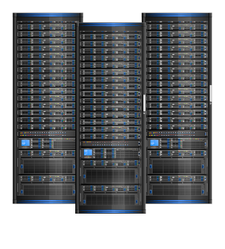
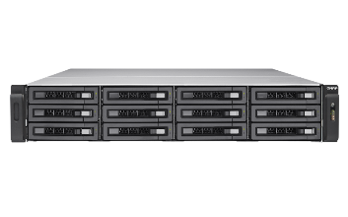
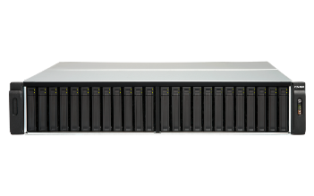
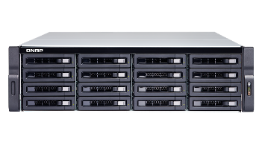
網路效能的推進器 RDMA (QTS/QES)
Without iSER
Memory
Socket Layer and Network Drivers
Ethernet
Socket Layer and Network Drivers
Memory
Ethernet
VMware
伺服器
QNAP
儲存系統
With iSER
Socket Layer and Network Drivers
Socket Layer and Network Drivers
Memory
Ethernet
Ethernet
Memory

Slide 34
認證過最安心
更多其他的認證請參考 QNAP 官網或 VMware 相容性清單
VMware Hardware Compatibility 相容清單
NAS Series | VMware Ready 6.7 |  |  |  | SRM 6.5 | Fw version
 | iSCSI | NFS | VAAI iSCSI | VAAI NFS
ES1640dc Series | yes | yes | yes | yes | yes | QES 2.1.0 VAAI 3.0-2 SRA 5.5.248
TES-x85 Series | yes | yes | yes | yes | yes | QES 2.1.0 VAAI 3.0-2
TS-x32XU | yes | yes | yes | yes | yes | QTS 4.3.5
TS-x77XU | yes | yes | yes | yes | yes | QTS 4.3.5
TS-x83XU | yes | yes | yes | yes | yes | QTS 4.3.5
TS-x72XU | yes | yes | yes | yes | yes | QTS 4.4.0

Slide 35
認證過最安心
即將完成的認證機種
NAS Series | VMware Ready 6.7 |  |  |  | SRM 6.5 | Fw version
 | iSCSI | NFS | VAAI iSCSI | VAAI NFS
TDS-16489U R2 QES | Complied by 2019/03 | Complied by 2019/03 | Complied by 2019/03 | Complied by 2019/03 | Complied by 2019/03 | QES 2.0.0 VAAI 3.0-2 SRA 5.5.248
TDS-16489U R2 QTS | Complied by 2019/04 | Complied by 2019/04 | Complied by 2019/04 | N/A | N/A | QTS 4.3.5
TS-2888X | Complied by 2019/05 | Complied by 2019/05 | Complied by 2019/05 | N/A | N/A | QTS 4.3.5
ES-1648dc | Complied by 2019/06 | Complied by 2019/06 | Complied by 2019/06 | Complied by 2019/06 | Complied by 2019/06 | QES 2.2.0 VAAI 3.0-2 SRA 5.5.248

Slide 36
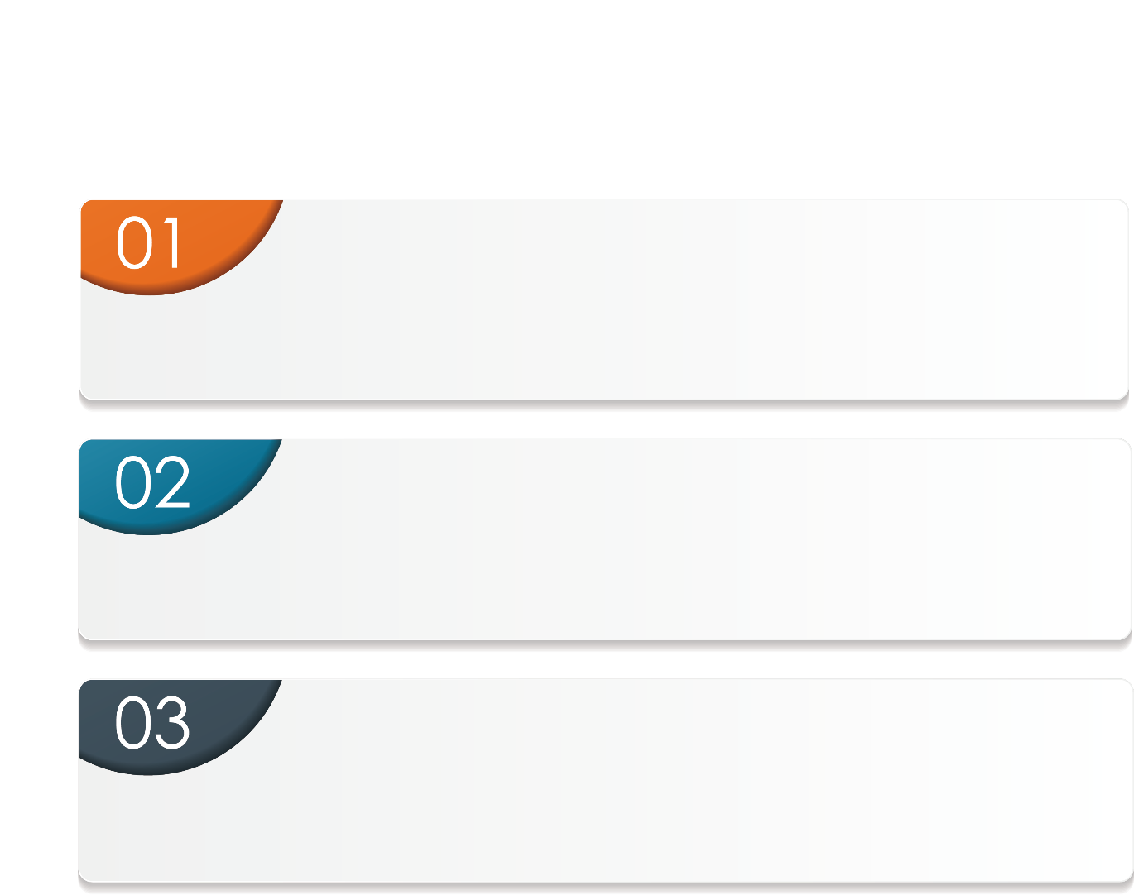
QNAP NAS 可協助 VMware 應用進一步加強
高使用性儲存架構
完善的軟、硬體儲存架構平台，滿足連續無間斷的 VMware 服務需求。
彈性的儲存管理
軟體定義儲存架構，營運服務不中斷之 VMware 空間擴增，造就無須停機的彈性管理。
全方位災難備援
連續、排程的儲存備份，搭配 SRA Plug-in，全方面 VMware SRM 備援方案，保護您的關鍵應用服務。
Notes:
這頁當結論

Slide 37
©2019 著作權為威聯通科技股份有限公司所有。威聯通科技並保留所有權利。QNAP 是威聯通科技股份有限公司所使用或註冊之商標或標章。檔案中所提及之產品及公司名稱可能為其他公司所有之商標。

